Slide 1
第1讲-2 Spring之旅
主讲人：李焕哲

Slide 2
本讲内容
Spring介绍
Spring的核心模块

Slide 3

简化java开发
Spring是一个开源框架，最早由Rod Johnson创建。
Spring是为了解决企业级应用开发的复杂性而创建的，使用Spring可以让简单的JavaBean实现之前只有EJB才能完成的事情。
Spring不仅仅局限于服务器端开发，任何Java应用都能在简单性、可测试性和松耦合等方面从Spring中获益。

Slide 4

简化java开发
虽然Spring用bean或者JavaBean来表示应用组件，但并不意味着Spring组件必须要遵循JavaBean规范。一个Spring组件可以是任何形式的POJO（Plain Old Java Ojbect）。
Spring最根本的使命是简化Java开发。Spring的目标是致力于全方位的简化Java开发。

Slide 5
简化java开发
Spring是如何简化Java开发的？
基于POJO的轻量级和最小侵入性编程
通过依赖注入和面向接口实现松耦合
基于切面和惯例进行声明式编程
通过切面和模板减少样板式代码
几乎Spring所做的任何事情都可以追溯到上述一条或多条策略。

Slide 6
激发PoJO的潜能
如果你从事Java编程有一段时间了，那么你或许会发现很多框架通过强迫应用继承它们的类或实现它们的接口从而导致应用与框架绑死。
Spring竭力避免因自身的API而弄乱你的应用代码。Spring不会强迫你实现Spring规范的接口或继承Spring规范的类。
相反，在基于Spring构建的应用中，它的类通常没有任何痕迹表明你使用了Spring。

Slide 7
激发PoJO的潜能
不妨举个例子，请参考下面的HelloWorldBean类，Spring不会在HelloWorldBean上有任何不合理的请求：
package com.habuma.spring;
public class HelloWorldBean{
public String sayHello(){
return "Hello World";
}
}

Slide 8
激发PoJO的潜能
可以看到，这是一个简单普通的Java类——POJO。没有任何地方表明它是一个Spring组件。
Spring的非侵入编程模型意味着这个类在Spring应用和非Spring应用中都可以发挥同样的作用。
尽管形式看起来很简单，但POJO一样可以具有魔力。Spring赋予POJO魔力的方式之一就是通过DI来装配它们。
让我们看看DI是如何帮助应用对象彼此之间保持松散耦合的。

Slide 9
依赖注入（Dependency injection）
任何一个有实际意义的应用都会由两个或者更多的类组成，这些类相互之间进行协作来完成特定的业务逻辑。
按照传统的做法，每个对象负责管理与自己相互协作的对象的引用，这将会导致高度耦合和难以测试的代码。
举个例子，考虑以下程序所展现的Knight类。

Slide 10
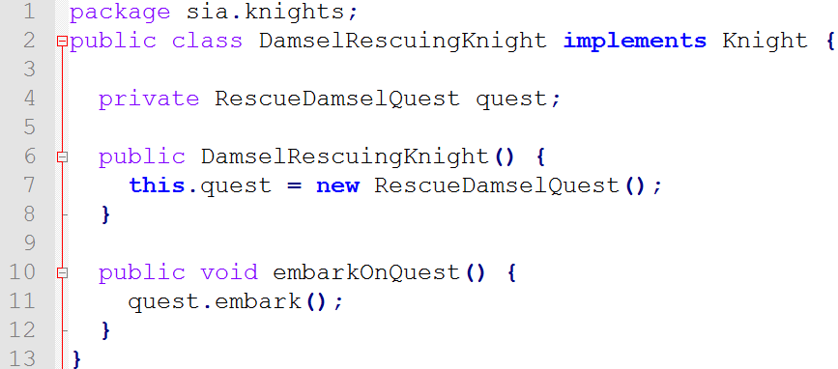
依赖注入（Dependency injection）
程序1.2 DamselRescuingKnight只能执行RescueDamselQuest探险任务
与RescueDamselQuest紧耦合

Slide 11
依赖注入（Dependency injection）
DamselRescuingKnight在它的构造函数中自行创建了RescueDamselQuest。这使得DamselRescuingKnight紧密地和RescueDamselQuest耦合到了一起，因此极大地限制了这个骑士执行探险的能力。
耦合具有两面性。一方面，紧密耦合的代码难以测试、难以复用、难以理解。另一方面，一定程度的耦合又是必须的——完全没有耦合的代码什么也做不了。
总之，耦合是必须的，但应该被小心谨慎的管理。

Slide 12
依赖注入（Dependency injection）
通过DI，对象的依赖关系将由系统中负责协调各对象的第三方组件在创建对象的时候进行设定。
对象无需自行创建或管理它们的依赖关系，如右图所示，依赖关系将被自动注入到需要它们的对象当中去。
Bar
注入到
Foo
注入到
Baz

Slide 13
依赖注入（Dependency injection）
为了展示这一点，让我们看一看程序1.3中的BraveKnight，这个骑士不仅勇敢，而且能挑战任何形式的探险。

Slide 14
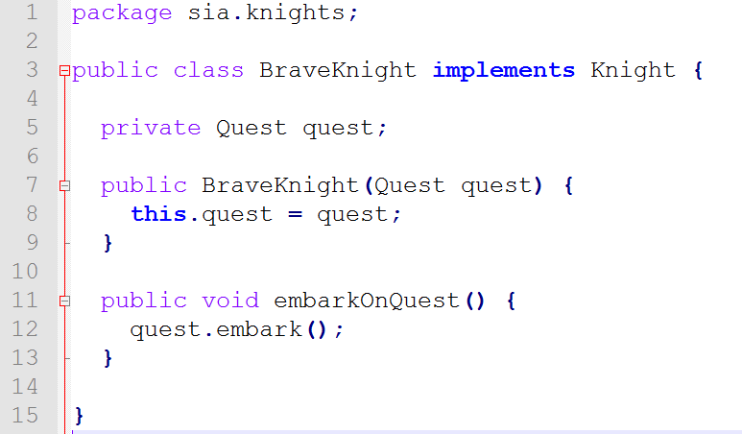
依赖注入（Dependency injection）
程序1.3 BraveKnight足够灵活可以接受任何赋予他的探险任务
Quest被注入进来

Slide 15
依赖注入（Dependency injection）
可以看到，不同于之前的DamselRescuingKnight，BraveKnight没有自行创建探险任务，而是在构造的时候把探险任务作为构造器参数传入。这是依赖注入的方式之一，即构造器注入（constructor injection）。
更重要的是，传入的探险类型是Quest，也就是所有探险任务都必须实现的一个接口。所以BraveKnight能够响应RescueDamselQuest、SlayDragonQuest、MakeRoundTableRounderQuest等任意Quest实现。

Slide 16
依赖注入（Dependency injection）
这里的要点是BraveKnight没有与任何特定的Quest实现发生耦合。对它来说，被要求挑战的探险任务只要实现了Quest接口，那么具体是哪种类型的探险就无关紧要了。
这就是DI所带来的最大收益——松耦合。
如果一个对象只通过接口（而不是具体实现或初始化过程）来表明依赖关系，那么这种依赖就能够在对象本身毫不知情的情况下，用不同的具体实现进行替换。

Slide 17
将Quest注入到Knight中
现在BraveKnight类可以接受你传递给它的任意一种Quest实现，但该怎样把特定的Quest实现传递给它呢？
假设希望BraveKnight所要进行探险任务是杀死一只怪龙，程序1.5中的SlayDragonQuest也许是合适的。

Slide 18
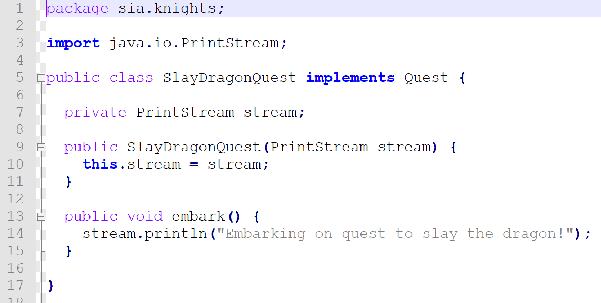
将Quest注入到Knight中
程序1.5 SlayDragonQuest是要注入到BraveKnight中的Quest实现

Slide 19
将Quest注入到Knight中
SlayDragonQuest实现了Quest接口，这样它就可以注入到BraveKnight中去了。
创建应用组件之间协作的行为通常称为装配（wiring）。Spring有多种装配bean的方式，采用xml是很常见的一种装配方式。
程序1.6展现了一个简单的Spring配置文件：knights.xml，该配置文件将BraveKnight、SlayDragonQuest和PrintStream装配到了一起。

Slide 20
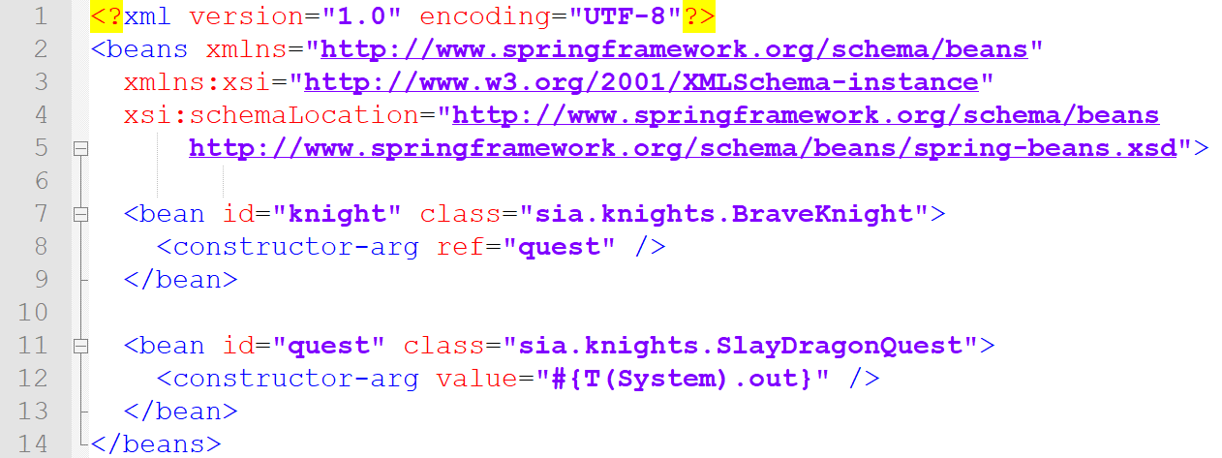
将Quest注入到Knight中
程序1.6 使用Spring将SlayDragonQuest是要注入到BraveKnight中

Slide 21
将Quest注入到Knight中
Brave Knight和SlayDragonQuest被声明为Spring中的bean。
BraveKnight bean它在构造时传入了对SlayDragonQuest bean的引用，将其作为构造器参数。
SlayDragonQuest bean的声明使用了Spring表达式语言，将System.out(这是一个PringStream)传入到了SlayDragonQuest的构造器中。

Slide 22
将Quest注入到Knight中
如果xml配置不符合你的喜好的话，Spring还支持使用Java来描述配置。比如，程序1.7展现了基于Java的配置，它的功能与程序1.6相同。

Slide 23
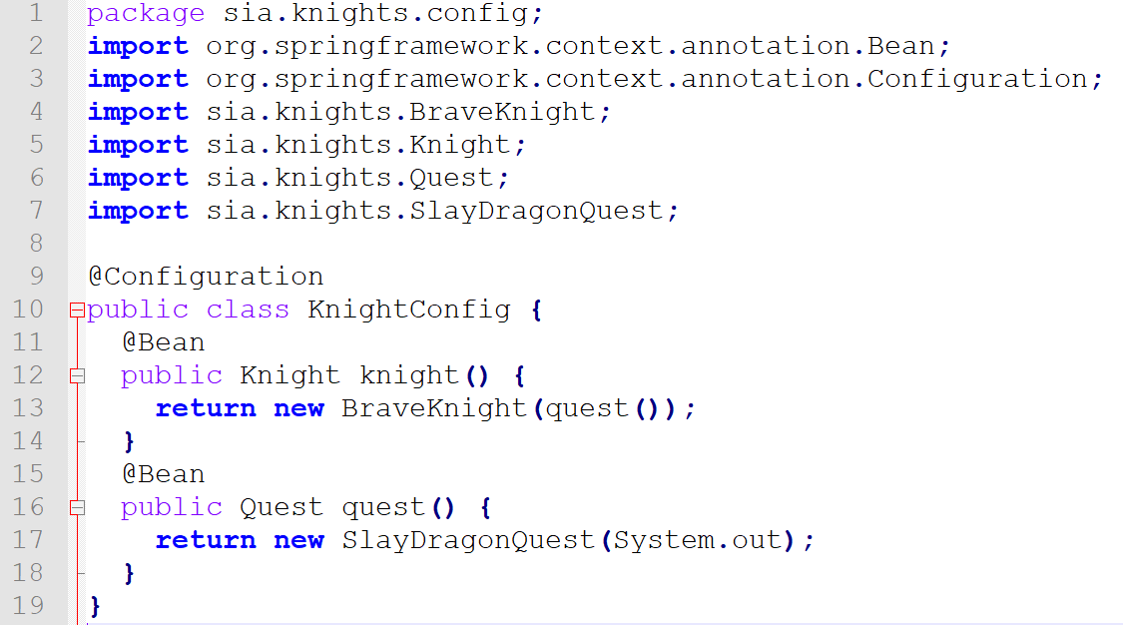
将Quest注入到Knight中
程序1.7 Spring提供了基于Java的配置，可作为xml的替代方案

Slide 24
将Quest注入到Knight中
尽管BraveKnight依赖于Quest,但是它并不知道传递给它的是什么类型的Quest,也不知道这个Quest来自哪里。
与之类似，SlayDragonQuest依赖于PrintStream，但是在编码时它并不需要知道这个PrintStream是什样子的。
只有Spring通过它的配置，能够了解这些组成部分是如何装配起来的。
这样的话，就可以在不改变所依赖的类的情况下，修改依赖关系。

Slide 25
观察它如何工作
Spring通过应用上下文（Application Context）装载bean的定义并把它们组装起来。Spring应用上下文全权负责对象的创建和组装。
Spring 自带了多种应用上下文的实现，他们之间主要的区别仅仅在于如何加载配置。

Slide 26
观察它如何工作
因为knights.xml中的bean是使用xml文件配置的，所以选择ClassPathXmlApplicationContext作为应用上下文。该类加载位于应用程序路径下的一个或多个xml配置文件。
程序1.8中的main()方法调用ClassPathXmlApplicationContext加载knights.xml，并获得Knight对象的引用。

Slide 27
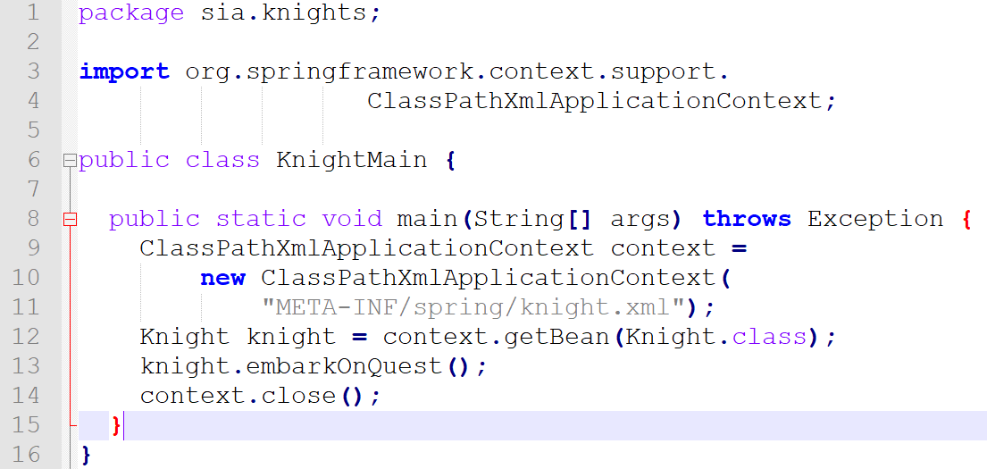
观察它如何工作
程序1.8 KnightMain.java加载包含Knight的Spring上下文

Slide 28
观察它如何工作
这里的main()方法基于knights.xml文件创建了spring应用上下文。随后它调用该应用上下文获取一个ID为knight的bean。
得到Knight对象的引用后，只需要简单调用embarkOnQuest()方法就可以执行所赋予的探险任务了。
注意这个类完全不知道我们的英雄骑士接受那种探险任务，而且完全没有意识到这是由BraveKnight来执行的。只有knights.xml文件知道那个骑士执行那种探险任务。

Slide 29
观察它如何工作
因为KnightConfig中的bean是使用java文件配置的，所以选择AnnotationConfigApplicationContext作为应用上下文。该类加载java配置文件中的bean。
程序1.8中的main()方法调用AnnotationConfigApplicationContext加载KnightConfig.java，并获得Knight对象的引用。

Slide 30
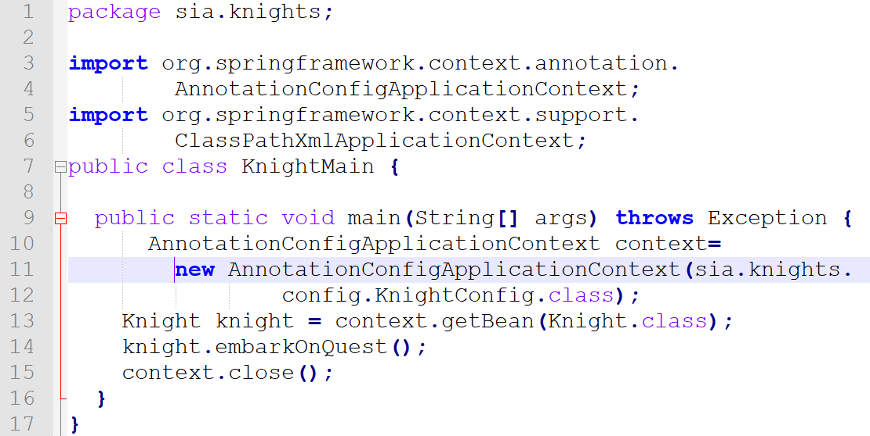
观察它如何工作
程序1.8 KnightMain.java加载包含Knight的Spring上下文

Slide 31
应用切面
DI能够让相互协作的软件组件保持松散耦合，而面向切面编程（aspect-oriented programming,AOP）允许你把遍布应用各处的功能分离出来形成可重用的组件。
面向切面编程往往被定义为促使软件系统实现关注点分离的一项技术。系统由许多不同的组件组成，每一个组件个负责一块特定功能。
除了实现自身核心的功能之外，这些组件还经常承担着额外的职责。诸如日志、事务管理和安全这样的系统服务经常融入到自身具有核心业务逻辑的组件中去。

Slide 32
应用切面
这些系统服务通常被称为横切关注点，因为它们会跨越系统的多个组件。
如果将这些关注点分散到多个组件中去，你的代码带来双重的复杂性。
实现系统关注点功能的代码将会重复出现在多个组件中。
组件会因为那些与自身核心业务无关的代码而变得混乱。
图1.2展示了这种复杂性。左边的业务对象与系统级服务结合的、得过于紧密。

Slide 33
应用切面
学生服务
日志模块
课程服务
讲师服务
安全模块
计费服务
内容服务
事物模块
图1.2 关注点的调用经常散布到各个模块中，而这些关注点并不是模块的核心业务

Slide 34
应用切面
AOP能使这些服务模块化，并以声明的方式将它们应用到它们需要影响的组件中去。
所造成的结果就是这些组件会具有更高的内聚性并且会更加关注自身的业务，完全不需要了解涉及系统服务所带来的复杂性。
如图1.3所示，可以把切面想象为覆盖在很多组件之上的一个外壳。应用是由那些实现各自业务功能的模块组成的。
借助AOP，可以使用各种功能层去包裹核心业务层。这些层以声明的方式灵活地应用到系统中，你的核心应用甚至根本不知道它们的存在。

Slide 35
应用切面
这是一个非常强大的理念，可以将安全、事物和日志关注点与核心业务逻辑相分离。
事物管理
学生服务
日志模块
安全模块
课程服务
讲师服务
计费服务
内容服务
图1.3 利用AOP，系统范围内的关注点覆盖在它们所影响组件之上

Slide 36
AOP应用
每一个人都熟悉所做的任何事情，这是因为吟游诗人用诗歌记载了骑士的事迹并将其进行传唱。
假设我们需要使用吟游诗人这个服务类来记载骑士的所有事迹。程序1.9展示了我们会使用Minstrel类。

Slide 37
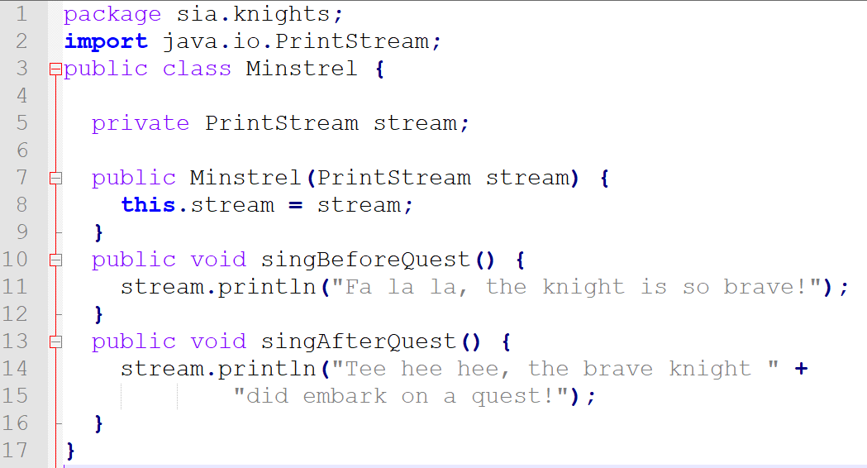
AOP应用
程序1.9 吟游诗人是中世纪的音乐记录器
探险之前调用
探险之后调用

Slide 38
AOP应用
Minstrel是只有两个方法的简单类。在骑士执行每一个探险任务之前，singBeforeQuest()方法会被调用；在骑士完成探险任务之后，singAfterQuest()方法会被调用。
Minstrel都会通过一个PrintStream类来歌颂骑士的事迹，这个类是通过构造器注入进来的。
把Minstrel加入你的代码中并使其运行起来，程序1.10展示了将BraveKnight和Minstrel组合起来的第一次尝试。

Slide 39
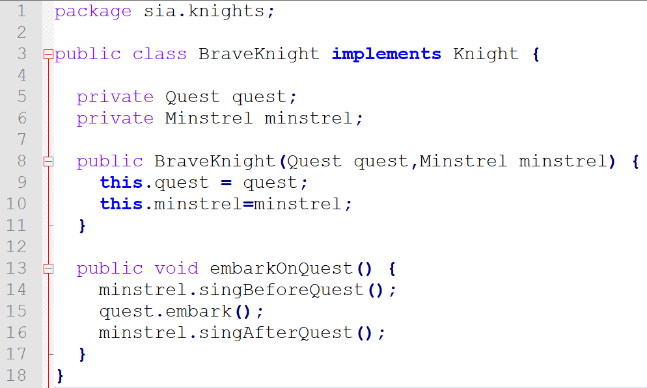
AOP应用
程序1.10 BraveKnight必须要调用Minstrel的方法
Knight应该管理它
的Minstrel吗？

Slide 40
AOP应用
这应该可以达到预期效果。你只需要回到Spring配置中，声明Minstrel bean并将其注入到BraveKnight的构造器之中。
我们似乎感觉有些东西不太对，管理他的吟游诗人真的是骑士职责范围内的工作吗？吟游诗人应该做他份内的事，根本不需要骑士命令他这么做。
毕竟，用诗歌记载骑士的探险事迹，这是吟游诗人的职责。为什么骑士还需要提醒吟游诗人去做他份内的事情呢？

Slide 41
AOP应用
利用AOP，你可以声明吟游诗人必须歌颂骑士的探险事迹，而骑士本身并不用直接访问Minstrel方法。
要将Minstrel抽象为一个切面，而你所要做的一个事情就是在一个Spring配置文件中声明它。程序1.11是更新后的knights.xml文件，Minstrel被声明为一个切面。

Slide 42
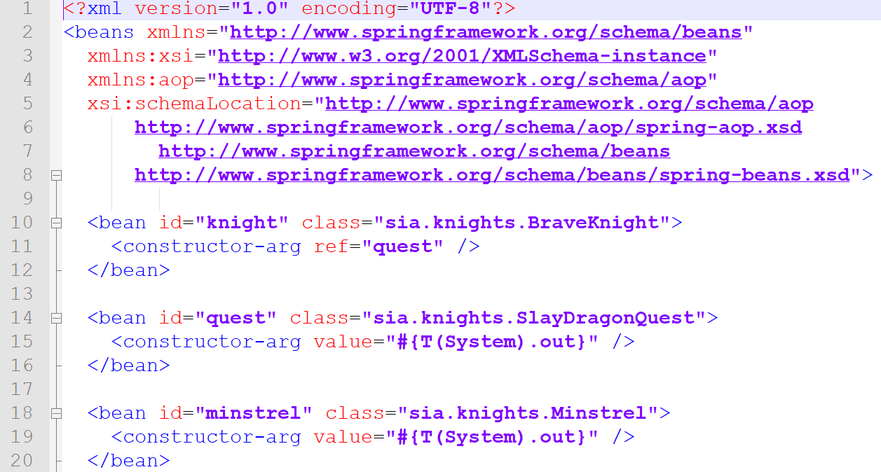
AOP应用
程序1.11 将Minstrel声明为一个切面
声明Minstrel bean

Slide 43
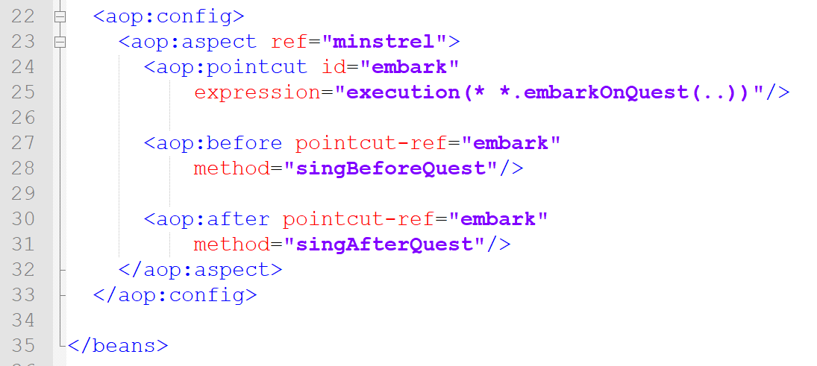
AOP应用
定义切点
声明前置通知
声明后置通知

Slide 44
AOP应用
这里使用了Spring的aop配置命名空间把Minstrel bean声明为一个切面。
首先，需要把Minstrel声明为一个bean,然后再<aop:aspect>元素中引用该bean。
为了进一步定义切面，声明（使用<aop:before>）在embarkOnQuest()执行前调用Minstrel的singBeforeQuest方法。

Slide 45
AOP应用
同时声明（使用<aop:after>）在embarkOnQuest()执行后调用Minstrel的singAfterQuest方法。
在这两种方式中，pointcut-ref属性都引用了名字为embark的切入点。该切入点是在前面的<pointcut>元素中定义的，并配置expression属性来选择所应用的通知。
表达式的语法采用的是AspectJ的切点表达式语言

Slide 46
AOP应用
通过少量的xml配置，可以把Ministrel声明为一个Spring切面。骑士执行探险任务前后会调用Minstrel的singBeforeQuest和singAfterQuest方法。
首先，Minstrel仍然是一个POJO，没有任何代码表明它要被作为一个切面使用。
其次，Minstrel可以被应用到BraveKnight中，而BraveKnight不需要显式地调用它。实际上，BraveKnight完全不知道Minstrel的存在。

Slide 47
容纳你的Bean
在基于Spring的应用中，你的应用对象生存于Spring容器中，如图1.4所示，Spring容器负责创建对象，装配它们，配置它们并管理它们的整个生命周期，从生存到死亡。
Spring容器
图1.4 对象由Spring容器创建和装配，并存在窗口之中

Slide 48
容纳你的Bean
容器是Spring框架的核心。Spring容器使用DI管理构建应用的组件，它会创建相互协作的组件之间的关联。
Spring容器并不是只有一个。Spring自带了多个容器实现，可以归纳为两种不同的类型：bean工厂和应用上下文。
我们主要使用应用上下文做为Spring容器。

Slide 49
使用应用上下文
Spring自带了多种类型的应用上下文。下面罗列的几个是你最有可能遇到的。
AnnotationConfigApplicationContext：从一个或多个基于Java的配置类中加载Spring应用上下文。
AnnotationConfigWebApplicationContext:从一个或多个基于Java的配置类中加载Spring Web应用上下文。
ClassPathXmlApplicationContext：从类路径下的一个或多个xml配置文件中加载上下文定义，把应用上下文的定义文件作为类资源。

Slide 50
使用应用上下文
FileSystemXmlApplicationContext：从文件系统下的一个或多个xml配置文件中加载上下文定义。
XmlWebApplicationContext：从web应用下的一个或多个xml配置文件中加载上下文定义。
如下代码展示了如何加载一个FileSystemXmlApplicationCon- text:
FileSystemXmlApplicationContext context=new FileSystemXmlApplicationContext(“c:/knight.xml”);

Slide 51
使用应用上下文
类似地，你可以使用ClassPathXmlApplicationContext从应用的类路径下加载应用上下文：
ClassPathXmlApplicationContext context=new ClassPathXmlApplicationContext(“knight.xml”);
以上两种加载方法的区别是：
FileSystemXmlApplicationContext在指定的文件系统路径下查找knight.xml
ClassPathXmlApplicationContext是在所有的类路径下查找knight.xml

Slide 52
使用应用上下文
如果你想从Java配置中加载应用上下文，那么可以使用AnnotationConfigApplicationContext：
AnnotationConfigApplicationContext context=new AnnotationConfigApplicationContext(com.knights.c-onfig.KnightConfig.class);

Slide 53
使用应用上下文
使用AOP时，除了spring本身的jar包外，还需要添加以下Jar包： org.aspectj.aspectjweaver-1.9.5.jar

Slide 54
俯瞰Spring风景线
Spring框架关注于通过DI、AOP和消除样板式代码来简化企业级java开发。
在Spring框架之外还存在一个构建在核心框架之上的庞大生态圈，它将Spring扩展到不同的领域，例如Web服务、REST、移动开发以及NoSQL。

Slide 55
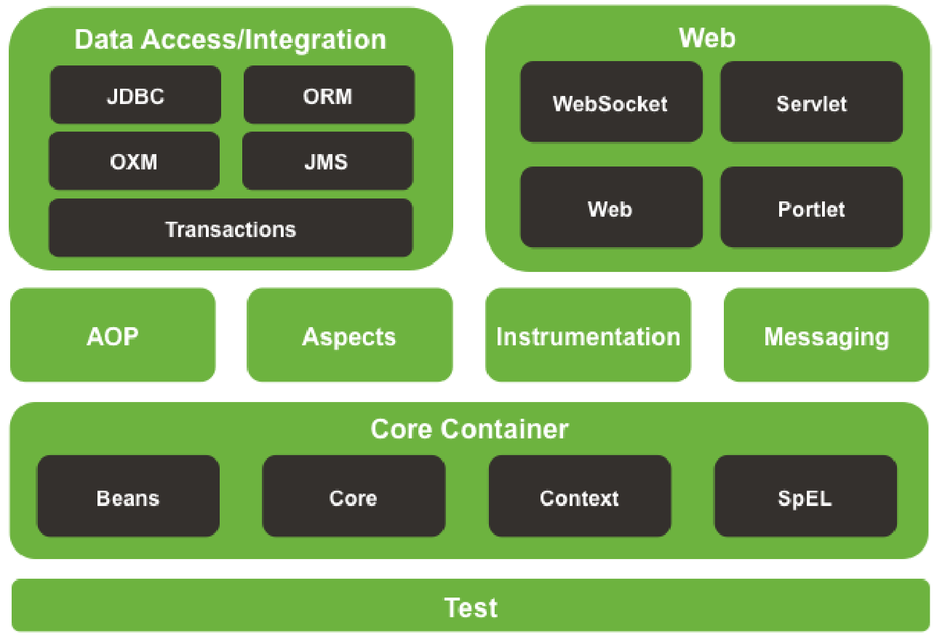
俯瞰Spring风景线
图1.7 Spring框架由6个定义良好的模块分类组成

